Slide 1

《计算机图形学》第二次实验汇报
主讲人：
第二小组
时间：
2025.5

Slide 2
目录
01
实验目的
02
场景构思
CONTENTS
03
实验环境与工具
04
实验内容与实现
05
实验结果展示
06
致谢页

Slide 3
01
PART
实验目的

Slide 4
掌握三维建模与渲染技术
三维建模技术
光照渲染技术
交互开发技术
通过原创模型构建，如雕像、古墓等，掌握三维建模的基本方法和技巧，提升建模能力。 使用Blender等工具调整模型材质，确保模型在渲染时具有逼真的视觉效果。
学习多光源设计，包括方向光、点光源、聚光灯等，掌握光照模型的应用。 通过光照渲染提升场景的真实感，使古代遗迹场景更具神秘感和科幻感。
开发用户交互功能，如键盘控制相机移动、鼠标控制视角旋转等，提升用户体验。 实现光照切换等交互功能，增强场景的动态效果和可玩性。

Slide 5
02
PART
场景构思

Slide 6
设计理念
02
01
03
场景构成元素
融合古代遗迹与科幻元素
色彩与光影
核心元素：下沉石棺、雕像、宝剑、发光立方体，构建场景的核心视觉焦点。 细节元素：古墓、卷轴、盔甲、天空盒星系，丰富场景的细节和层次感。
将古代遗迹的神秘感与科幻元素的未来感相结合，营造独特的视觉体验。 参考《夺宝奇兵》的风格，设计一个充满探索感的古代遗迹场景。
主色调为绿色（遗迹）和红橙色，营造神秘而科幻的氛围。 使用月光（冷白）、红光（点光源）、手电筒（动态聚光）等光源，增强场景的光影效果。

Slide 7
03
PART
实验环境与工具

Slide 8
开发工具
项目构建工具
窗口管理工具
使用CMake进行项目构建，确保项目结构清晰，便于管理和维护。 CMake能够高效地配置项目，支持跨平台开发。
使用GLFW进行窗口管理，创建和管理OpenGL窗口，提供良好的用户界面。 GLFW支持多窗口操作，方便进行多视图渲染。
扩展加载工具
模型导入工具
使用GLAD加载OpenGL扩展，确保程序能够访问最新的OpenGL功能。 GLAD能够自动加载所需的OpenGL扩展，简化开发流程。
使用Assimp导入模型，支持多种格式（如.obj、.fbx等），方便模型的加载和使用。 Assimp能够解析模型的顶点、法线、纹理坐标等信息，为渲染提供数据支持。

Slide 9
04
PART
实验内容与实现

Slide 10
模型创建与导入
原创模型示例
技术实现
雕像：使用Blender创建雕像模型，调整材质使其具有逼真的质感。 古墓：以.obj格式创建古墓模型，配合纹理贴图增强视觉效果。 发光立方体：设计科幻风格的发光立方体，作为场景中的动态光源。
使用Assimp库解析模型的顶点、法线、纹理坐标等信息，为渲染提供数据支持。
”
”

Slide 11
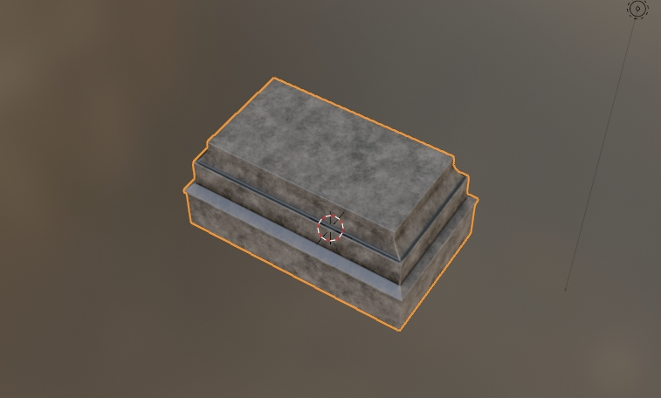
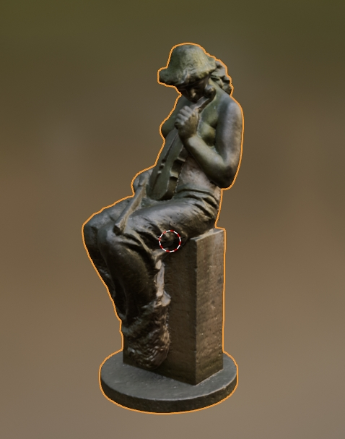
模型创建与导入
古墓模型
雕像模型
”
”
古墓模型承担了中心的任务,内部为空心放置了宝藏进一步强化”藏有宝藏的古代遗迹”这一概念
雕像放置于古墓模型后方,增加场景丰富度,同时表现出宝藏上方有”守护者”的视觉表现

Slide 12
光照与材质
01
02
光源类型
关键公式
方向光：模拟月光，提供整体的冷白色光照，营造神秘氛围。 点光源：使用红光和绿光的点光源，增强场景的色彩对比和科幻感。 聚光灯：实现手电筒的动态聚光效果，增强用户的探索体验。
冯氏光照模型： 点光源衰减公式：

Slide 13
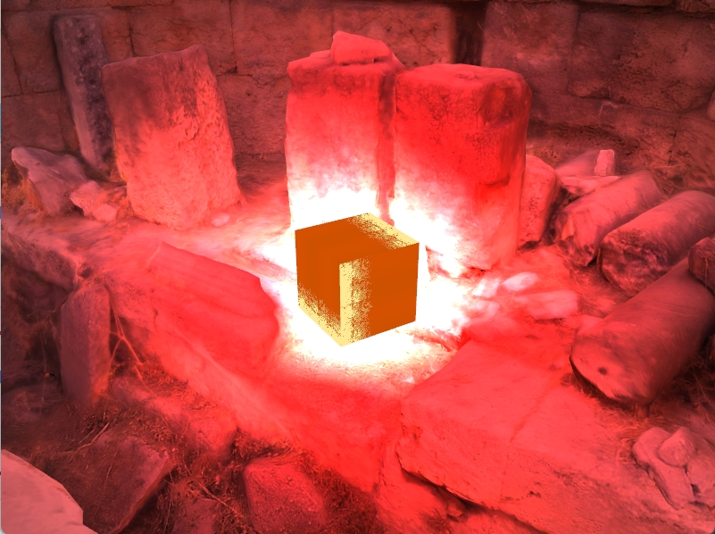
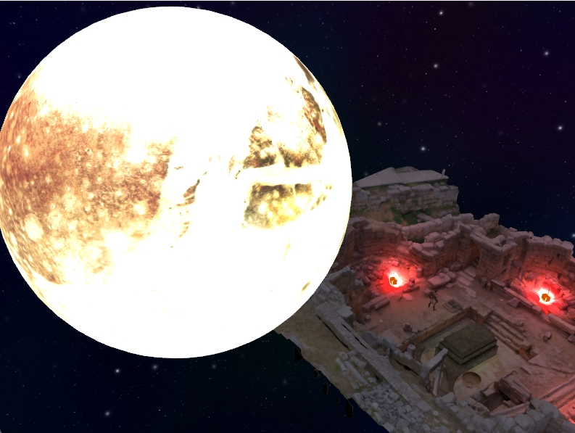
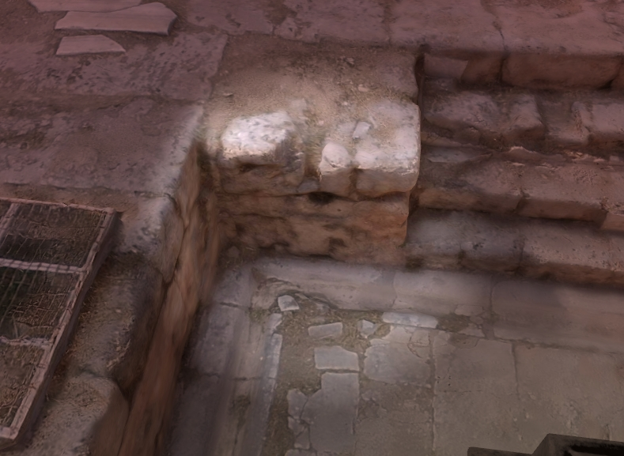
光照与材质
01
发光立方体
月光
手电筒
发光立方体增加光线层次,补足月光亮度不够的问题,同时提供科幻感
月光给地图作为基础照明,保证了基本的亮度
手电光增加沉浸感,让用户体验到真正探索遗迹的感觉,同时补足暗部照明不足的问题

Slide 14
05
PART
实验结果展示

Slide 15
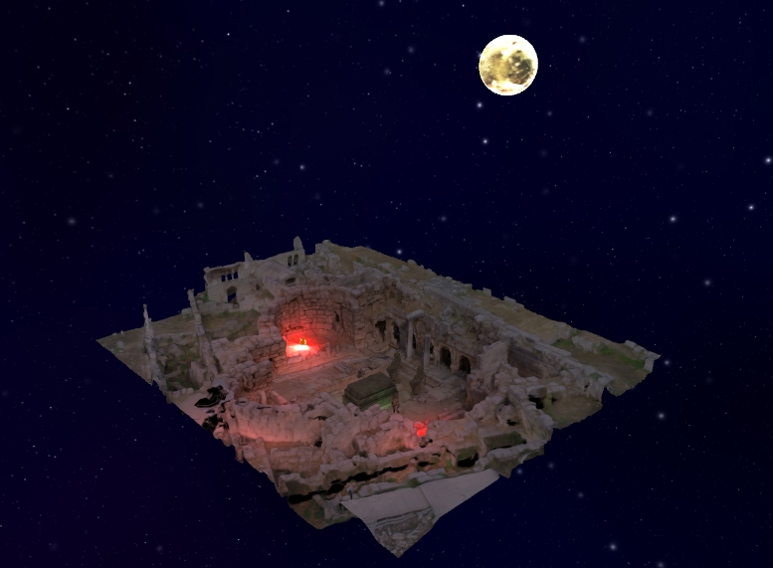
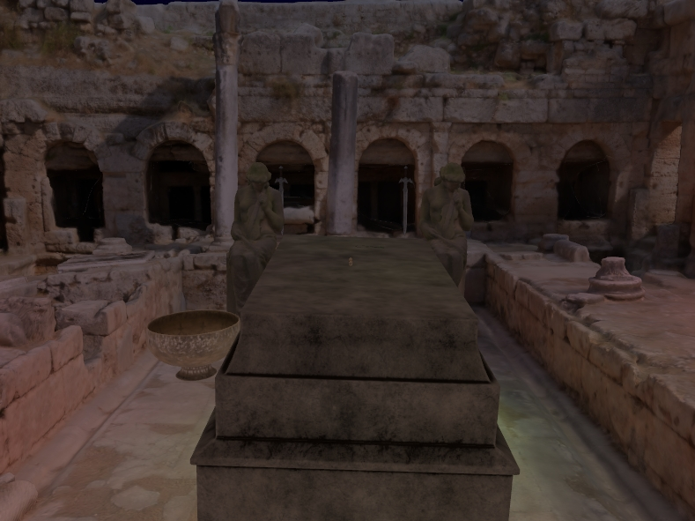
场景总览
远景总览
宝藏近景
从高处俯瞰整个遗迹,能非常明显的看到视觉中心处的宝藏
宝藏近景有排列整齐的雕像和宝剑,为宝藏增添一丝神秘感和庄重感

Slide 16
谢谢大家
主讲人：
第二小组
时间：
2025.5

